Slide 1
الفصل السابع
القيادة الأدارية

Slide 2
مفهوم القيادة
النشاط الذي يمارسه شخص للتأثير في الأخرين وجعلهم يتعاونون من أجل تحقيق هدف يرغبون بتحقيقه

Slide 3
تطبيق 1
من وجهة نظرك هل هناك فرق بين القيادة والرئاسة

Slide 4
الفرق بين القائد الإداري والرئيس
القبول
سلطة مقبولة من الجماعة
سلطة مفروضة عليها
اختيار الهدف
جماعي
فردي
المصدر
الجماعة
التنظيم الرسمي

Slide 5
مصادر قوة القائد
قوة العقاب
قوة المكافأة
قوة الشخصية
قوة السلطة الرسمية
قوة الخبرة والمهارة

Slide 6
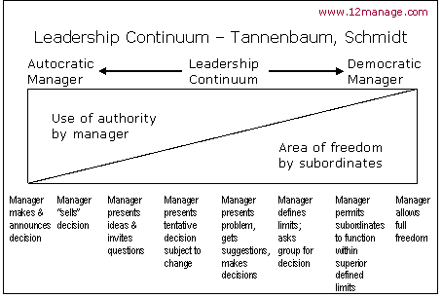
نظرية سلسلة السلوك القيادي
تعالج بعدين : سلطة القائد وحرية المرؤوسين

Slide 7
نظرية القيادة الفعالة
فكرتها أن فعالية القيادة لاتعزى لنمط قيادي معين ولكن الموقف الذي يوجد فيه القائد هو الذي يحدد ذلك
الموقف القيادي يقاس من خلال ثلاث أبعاد:
قوة الموقع للقائد
بناء أو تركيب المهمة
العلاقات الشخصية للقائد

Slide 8
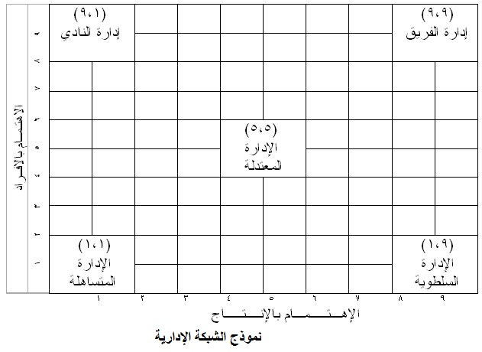
نظرية الشبكة الإدارية:

Slide 9
نظرية دورة الحياه للقيادة
ترى أن نمط القيادة يجب أن يتلائم مع مستوى تطور الأتباع
نمط المشارك
نضج فوق المتوسط, اهتمام منخفض بالمهمة واهتمام عالي بالعلاقات
نمط التفويض
نضج عالي, اهتمام منخفض بكل من المهمه والعلاقات
نمط الأبلاغ
لحديثي العهد وظيفيا ,اهتمام عالى بالمهمه واهتمام منخفض بالعلاقات
نمط الأقناع
نضج متوسط, اهتمام عالي بكل من المهمه والعلاقات

Slide 10
نظرية الطريق للهدف
ترى أن مهمة المدير توجيه أتباعه نحو اختيار أفضل المسارات لتحقيق أهدافهم وأهداف المنظمة,وتفترض تغير نمط القيادة بحسب عاملين هما البيئة وسمات الأتباع
القيادة المهتمة بالأنجاز
قيادة المشاركة
القيادة الداعمة
القيادة الموجهه

Slide 11
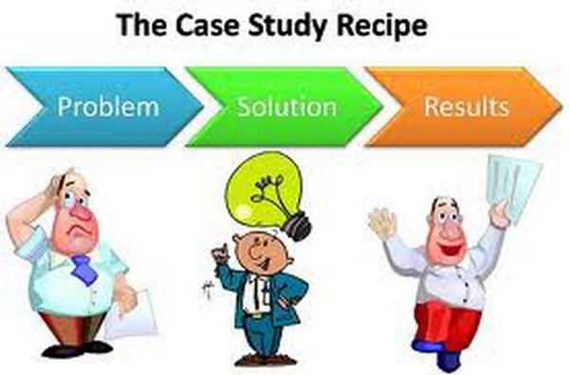
حالة دراسية (بيل جيتس )

